Slide 1
3주차_ Web DB 수업자료
컴퓨터공학: 이현주

Slide 2
노드 내장 객체

Slide 3
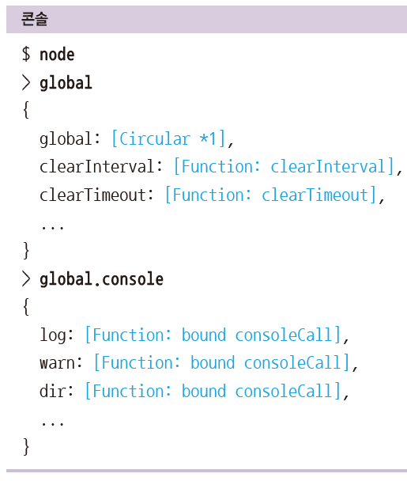
1. global
노드의 전역 객체
브라우저의 window같은 역할
모든 파일에서 접근 가능
window처럼 생략도 가능(console, require도 global의 속성)

Slide 4
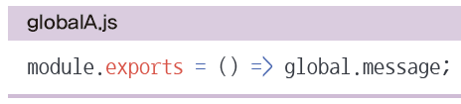
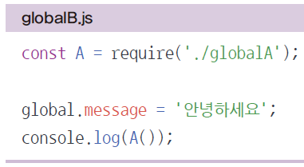
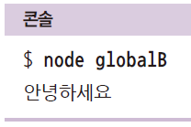
2. global 속성 공유
global 속성에 값을 대입하면 다른 파일에서도 사용 가능

Slide 5
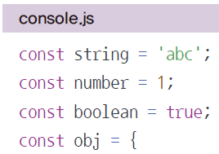
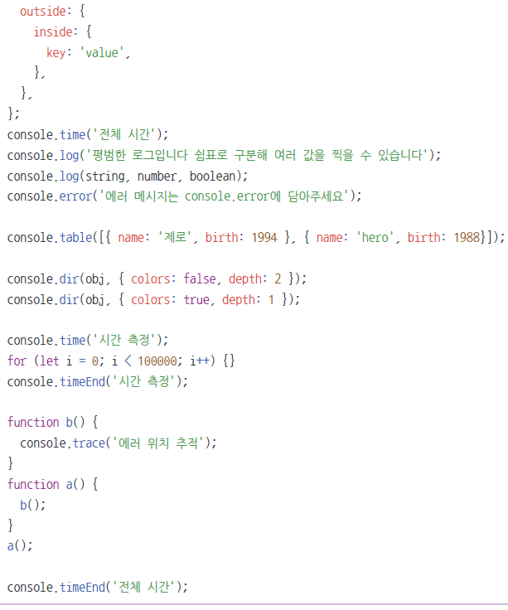
3. console 객체
브라우저의 console 객체와 매우 유사
console.time, console.timeEnd: 시간 로깅
console.error: 에러 로깅
console.log: 평범한 로그
console.dir: 객체 로깅
console.trace: 호출스택 로깅
Console 객체
디버깅을 위해 사용
변수 값 확인
에러 확인
코드실행시간 확인
console.log

Slide 6
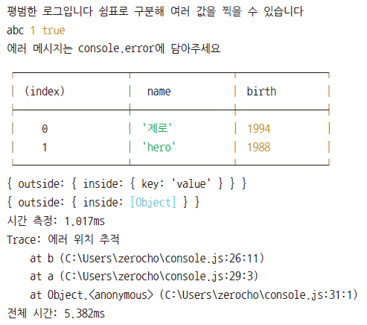
4. console 예제 실행하기
node console로 실행

Slide 7
5. 타이머 메서드
set 메서드에 clear 메서드가 대응됨
set 메서드의 리턴 값(아이디)을 clear 메서드에 넣어 취소
setTimeout(콜백 함수, 밀리초): 주어진 밀리초(1000분의 1초) 이후에 콜백 함수를 실행합니다.
setInterval(콜백 함수, 밀리초): 주어진 밀리초마다 콜백 함수를 반복 실행합니다.
setImmediate(콜백 함수): 콜백 함수를 즉시 실행합니다.
clearTimeout(아이디): setTimeout을 취소합니다.
clearInterval(아이디): setInterval을 취소합니다.
clearImmediate(아이디): setImmediate를 취소합니다.

Slide 8
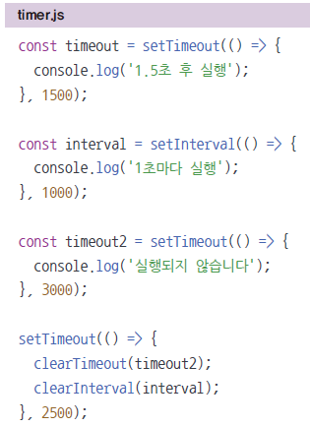
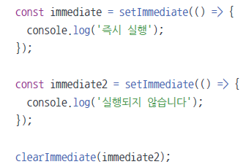
6. 타이머 예제
다음 예제의 콘솔 출력을 맞춰보자
setTimeout(콜백, 0)보다 setImmediate 권장
Immediate 가 제일 먼저 실행됨
Immediate2는 clearimmediate를 사용해서
취소 했으므로 실행되지 않음
3) 1초 후에 interval 콜백이 실행됨
4) 1.5초 후에 timeout의 콜백이 실행 예정
5) Interval콜백은 1초마다 실행되므로 2초가 지났을 때
도 콜백이 실행됨
6) 2.5초가 지났을 때 clearTimeout과 clearInterval이
각각 timeout2와 interval을 취소함
7) 3초 후에는 로그가 아무것도 남지 않음

Slide 9
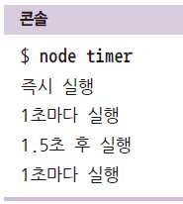
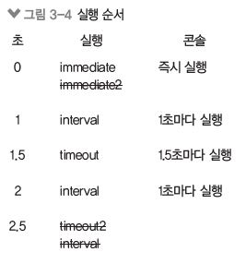
6. 타이머 예제 결과
Immediate 가 제일 먼저 실행됨
Immediate2는 clearimmediate를 사용해서
취소 했으므로 실행되지 않음
3) 1초 후에 interval 콜백이 실행됨
4) 1.5초 후에 timeout의 콜백이 실행 예정
5) Interval콜백은 1초마다 실행되므로 2초가 지났을 때
도 콜백이 실행됨
6) 2.5초가 지났을 때 clearTimeout과 clearInterval이
각각 timeout2와 interval을 취소함
7) 3초 후에는 로그가 아무것도 남지 않음

Slide 10
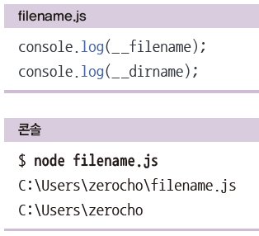
7. __filename, __dirname // 언더바 두번 __
__filename: 현재 파일 경로
__dirname: 현재 폴더(디렉터리) 경로
파일에 __filename __dirname를 넣어두면
실행 시 현재 파일명과 현재 파일 경로로 바뀜

Slide 11
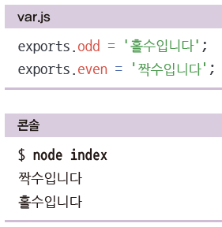

8. module, exports
module.exports 외에도 exports로 모듈을 만들 수 있음
모듈 예제의 var.js를 다음과 같이 바꾼 후 실행
동일하게 동작함
동일한 이유는 module.exports와 exports가 참조 관계이기 때문
exports에 객체의 속성이 아닌 다른 값을 대입하면 참조 관계가 깨짐

Slide 12
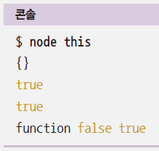
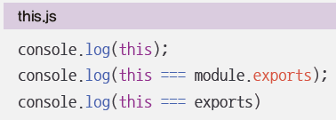
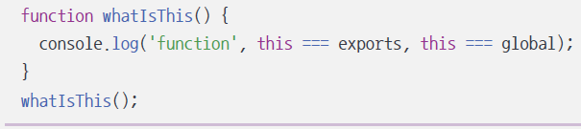
9. this
노드에서 this를 사용할 때 주의점이 있음
최상위 스코프의 this는 module.exports를 가리킴
그 외에는 브라우저의 자바스크립트와 동일
함수 선언문 내부의 this는 global(전역) 객체를 가리킴

Slide 13
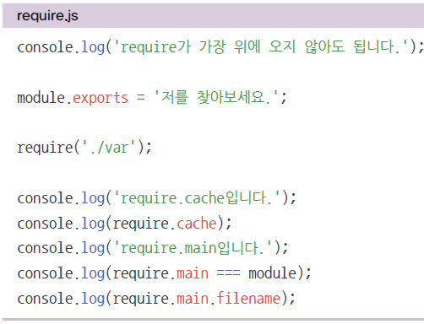
10. require의 특성
몇 가지 알아둘 만한 속성이 있음
require가 제일 위에 올 필요는 없음
require.cache에 한 번 require한 모듈에 대한 캐시 정보가 들어있음.
require.main은 노드 실행 시 첫 모듈을 가리킴.

Slide 14
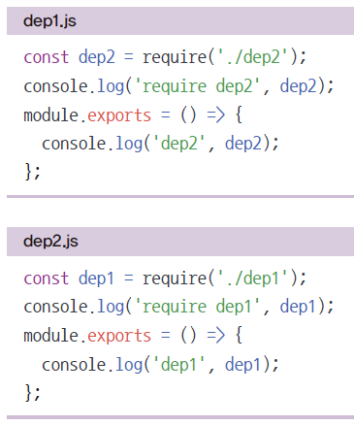
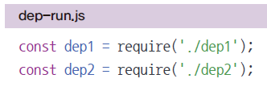
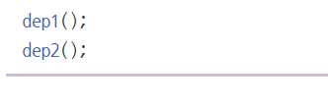
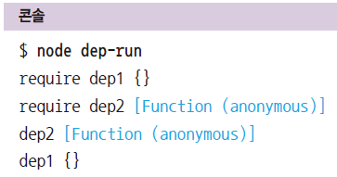
11. 순환 참조
두 개의 모듈이 서로를 require하는 상황을 조심해야 함
Dep1이 dep2를 require하고, dep2가 dep1을 require 함.
Dep1의 module.exports가 함수가 아니라 빈 객체가 됨(무한 반복을 막기 위해 의도됨)
순환참조하는 상황이 나오지 않도록 하는 게 좋음.

Slide 15
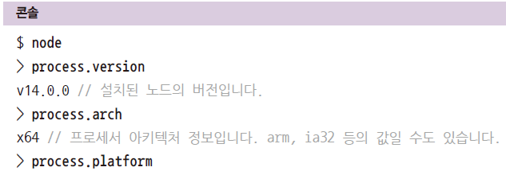
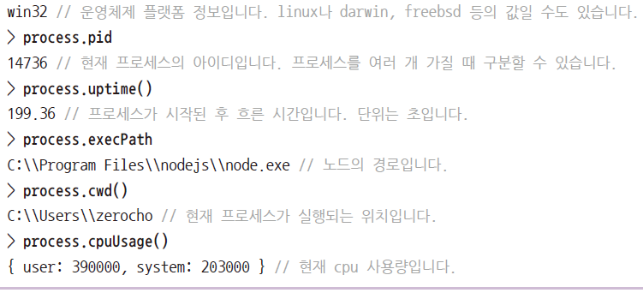
12. process
현재 실행중인 노드 프로세스에 대한 정보를 담고 있음
컴퓨터마다 출력 값이 PPT와 다를 수 있음

Slide 16


13. process.env
시스템 환경 변수들이 들어있는 객체
비밀키(데이터베이스 비밀번호, 서드파티 앱 키 등)를 보관하는 용도로도 쓰임
환경 변수는 process.env로 접근 가능
일부 환경 변수는 노드 실행 시 영향을 미침
예시) NODE_OPTIONS(노드 실행 옵션), UV_THREADPOOL_SIZE(스레드풀 개수)
max-old-space-size는 노드가 사용할 수 있는 메모리를 지정하는 옵션

Slide 17
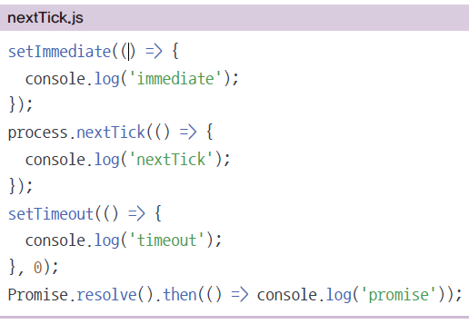
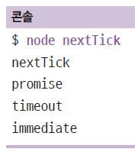
14. process.nextTick(콜백)
이벤트 루프가 다른 콜백 함수들보다 nextTick의 콜백 함수를 우선적으로 처리함
너무 남용하면 다른 콜백 함수들 실행이 늦어짐
비슷한 경우로 promise가 있음(nextTick처럼 우선순위가 높음)
아래 예제에서 setImmediate, setTimeout보다 promise와 nextTick이 먼저 실행됨

Slide 18
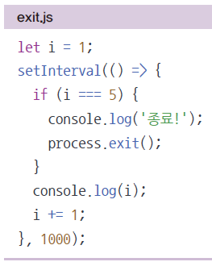
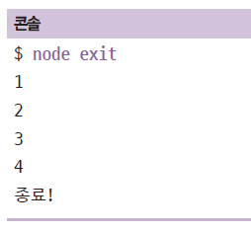
15. process.exit(코드)
현재의 프로세스를 멈춤
코드가 없거나 0이면 정상 종료
이외의 코드는 비정상 종료를 의미함

Slide 19
이벤트 이해하기

Slide 20
1. 이벤트 만들고 호출하기
events 모듈로 커스텀 이벤트를 만들 수 있음
스트림에 쓰였던 on(‘data’), on(‘end’) 등과 비교
on(이벤트명, 콜백): 이벤트 이름과 이벤트 발생 시의 콜백을 연결해줍니다. 이렇게 연결하는 동작을 이벤트 리스닝이라고 부릅니다. event2처럼 이벤트 하나에 이벤트 여러 개를 달아줄 수도 있습니다.
addListener(이벤트명, 콜백): on과 기능이 같습니다.
emit(이벤트명): 이벤트를 호출하는 메서드입니다. 이벤트 이름을 인자로 넣어주면 미리 등록해뒀던 이벤트 콜백이 실행됩니다.
once(이벤트명, 콜백): 한 번만 실행되는 이벤트입니다. myEvent.emit('event3')을 두 번 연속 호출했지만 콜백이 한 번만 실행됩니다.
removeAllListeners(이벤트명): 이벤트에 연결된 모든 이벤트 리스너를 제거합니다.event4가 호출되기 전에 리스너를 제거했으므로 event4의 콜백은 호출되지 않습니다.
removeListener(이벤트명, 리스너): 이벤트에 연결된 리스너를 하나씩 제거합니다. 역시event5의 콜백도 호출되지 않습니다.
off(이벤트명, 콜백): 노드 10 버전에서 추가된 메서드로, removeListener와 기능이 같습니다.
listenerCount(이벤트명): 현재 리스너가 몇 개 연결되어 있는지 확인합니다.

Slide 21
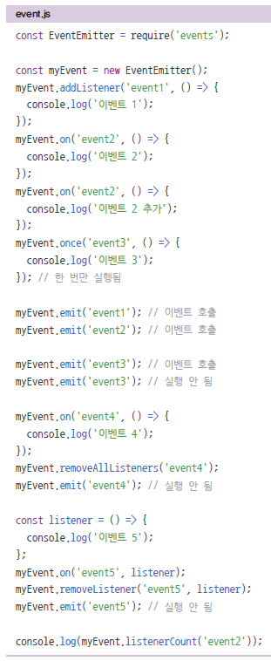
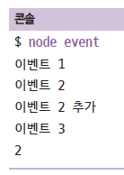
2. 커스텀 이벤트 예제

Slide 22
노드 내장 모듈 사용 하기

Slide 23
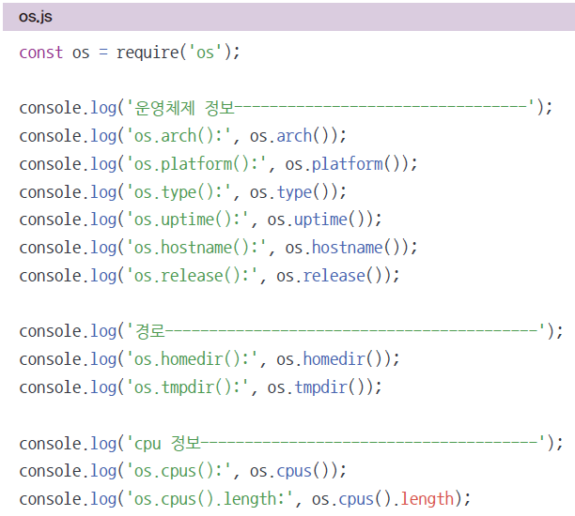
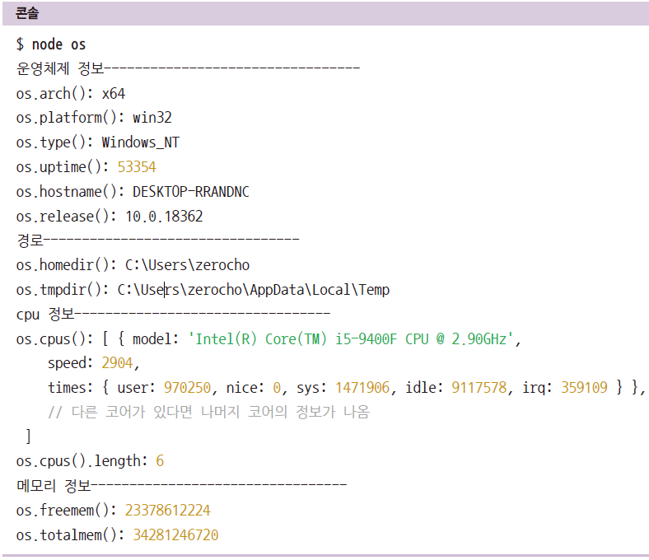
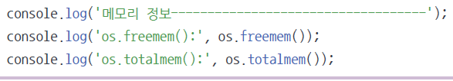
1. os
운영체제의 정보를 담고 있음
모듈은 require로 가져옴(내장 모듈이라 경로 대신 이름만 적어줘도 됨)

Slide 24
2. os 모듈 메서드
os.arch(): process.arch와 동일합니다.
os.platform(): process.platform과 동일합니다.
os.type(): 운영체제의 종류를 보여줍니다.
os.uptime(): 운영체제 부팅 이후 흐른 시간(초)을 보여줍니다. process.uptime()은 노드의 실행 시간이었습니다.
os.hostname(): 컴퓨터의 이름을 보여줍니다.
os.release(): 운영체제의 버전을 보여줍니다.
os.homedir(): 홈 디렉터리 경로를 보여줍니다.
os.tmpdir(): 임시 파일 저장 경로를 보여줍니다.
os.cpus(): 컴퓨터의 코어 정보를 보여줍니다.
os.freemem(): 사용 가능한 메모리(RAM)를 보여줍니다.
os.totalmem(): 전체 메모리 용량을 보여줍니다.
os.contents() : 각종 에러와 신호에 대한 정보가 담겨있음
에러가 발생했을 때 EADDRINUSE or ECONNRESET 등의 에러 코드를 보여줌

Slide 25
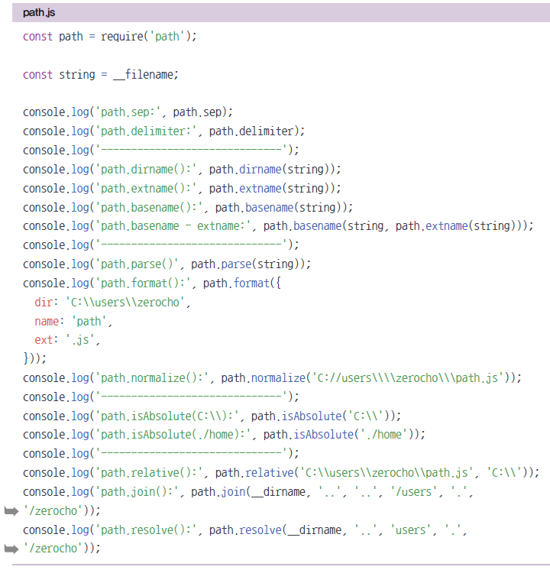
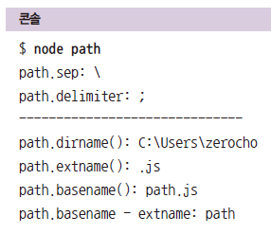
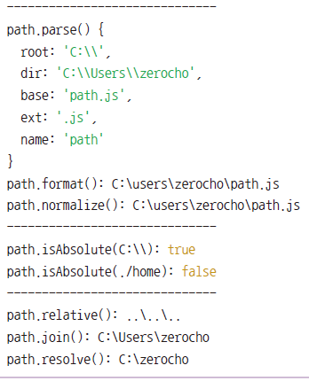
3. path
폴더와 파일의 경로를 쉽게 조작하도록 도와주는 모듈
운영체제별로 경로 구분자가 다름(Windows: ‘\’ (역슬러시) , POSIX: ‘/’ (슬러시) )

Slide 26
4. path 모듈 메서드
path.sep: 경로의 구분자입니다. Windows는 \, POSIX는 /입니다.
path.delimiter: 환경 변수의 구분자입니다. process.env.PATH를 입력하면 여러 개의 경로가 이 구분자로 구분되어 있습니다. Windows는 세미콜론(;)이고 POSIX는 콜론(:)입니다.
path.dirname(경로): 파일이 위치한 폴더 경로를 보여줍니다.
path.extname(경로): 파일의 확장자를 보여줍니다.
path.basename(경로, 확장자): 파일의 이름(확장자 포함)을 보여줍니다. 파일의 이름만 표시하고 싶다면 basename의 두 번째 인자로 파일의 확장자를 넣어주면 됩니다.
path.parse(경로): 파일 경로를 root, dir, base, ext, name으로 분리합니다.
path.format(객체): path.parse()한 객체를 파일 경로로 합칩니다.
path.normalize(경로): /나 \를 실수로 여러 번 사용했거나 혼용했을 때 정상적인 경로로 변환해줍니다.
path.isAbsolute(경로): 파일의 경로가 절대경로인지 상대경로인지 true나 false로 알려줍니다.
path.relative(기준경로, 비교경로): 경로를 두 개 넣으면 첫 번째 경로에서 두 번째 경로로 가는 방법을 알려줍니다.
path.join(경로, .. .): 여러 인자를 넣으면 하나의 경로로 합쳐줍니다. 상대경로인 ..(부모 디렉터리)과 .(현 위치)도 알아서 처리해줍니다.
path.resolve(경로, .. .): path.join()과 비슷하지만 차이가 있습니다. 차이점은 다음에 나오는 Note에서 설명합니다.

Slide 27

5. 알아둬야 할 path 관련 정보
join과 resolve의 차이: resolve는 /를 절대 경로로 처리, join은 상대경로로 처리
상대 경로: 현재 파일 기준. 같은 경로 면 점 하나(.), 한 단계 상위 경로 면 점 두 개(..)
절대 경로는 루트 폴더나 노드 프로세스가 실행되는 위치가 기준
\\와 \ 차이: \는 윈도 경로 구분 자, \\는 자바스크립트 문자열 안에서 사용
(\가 특수 문자라 \\로 이스케이프 해준 것)
윈도에서 POSIX path를 쓰고 싶다면: path.posix 객체 사용
POSIX에서 윈도 path를 쓰고 싶다면: path.win32 객체 사용

Slide 28
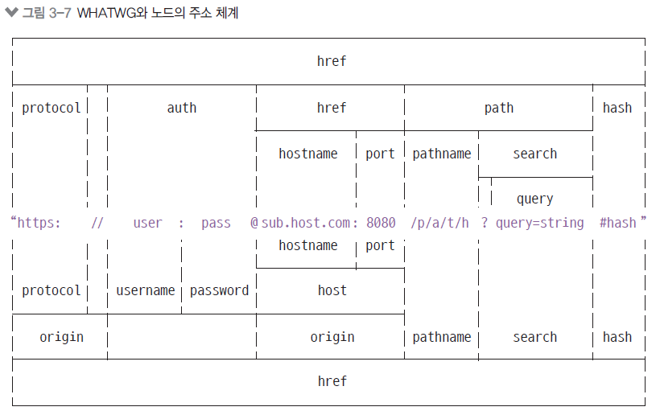
6. url 모듈
인터넷 주소를 쉽게 조작하도록 도와주는 모듈
url 처리에 크게 두 가지 방식이 있음(기존 노드 방식 vs WHATWG 방식
아래 그림에서 가운데 주소를 기준으로 위쪽은 기존 노드 방식, 아래쪽은 WHATWG 방식
기존 노드 방식
WHATWG 방식

Slide 29
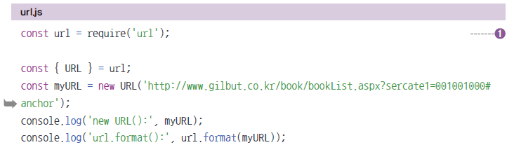
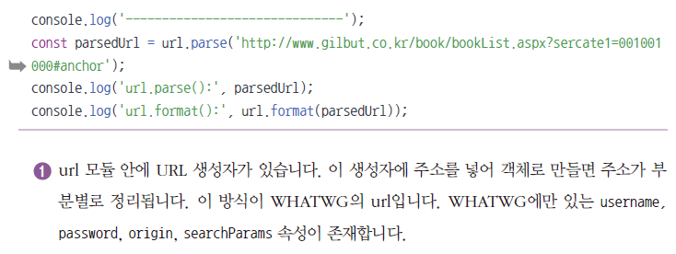
7. url 모듈 예제

Slide 30
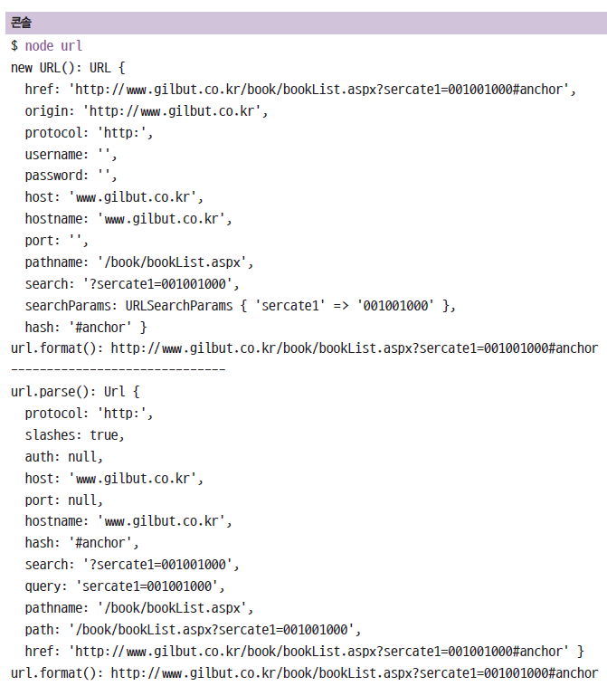
8. url 모듈 예제 결과

Slide 31
9. url 모듈 메서드
기존 노드 방식 메서드
url.parse(주소): 주소를 분해합니다. WHATWG 방식과 비교하면 username과 password대신 auth 속성이 있고, searchParams 대신 query가 있습니다.
url.format(객체): WHATWG 방식의 url과 기존 노드의 url 모두 사용할 수 있습니다. 분해되었던 url 객체를 다시 원래 상태로 조립합니다.

Slide 32
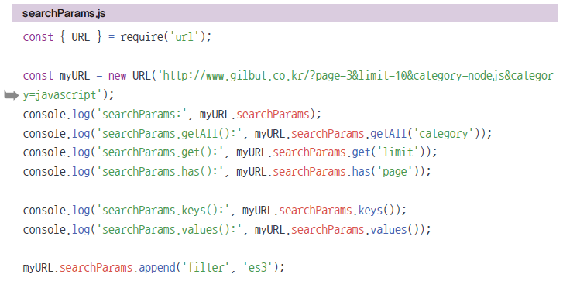
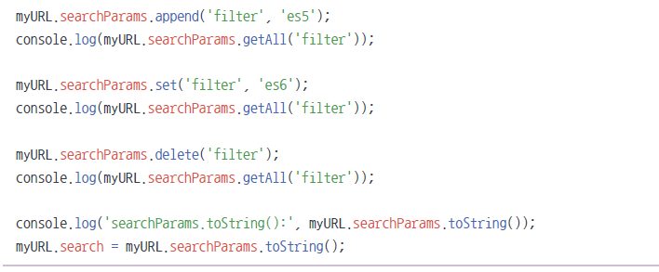
10. searchParams
WHATWG 방식에서 쿼리스트링(search) 부분 처리를 도와주는 객체
?page=3&limit=10&category=nodejs&category=javascript 부분

Slide 33
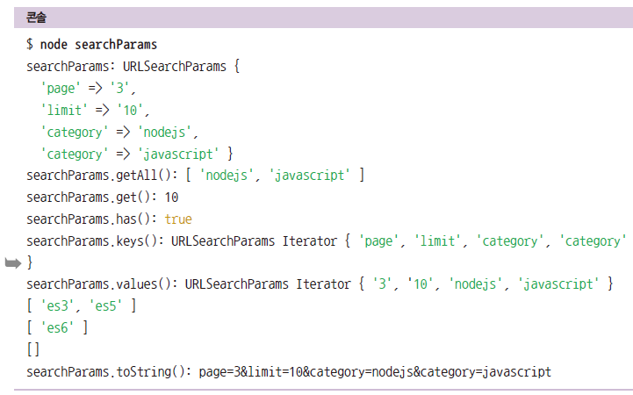
11. searchParams 예제 결과
getAll(키): 키에 해당하는 모든 값들을 가져옵니다. category 키에는 두 가지 값, 즉 nodejs와 javascript의 값이 들어 있습니다.
get(키): 키에 해당하는 첫 번째 값만 가져옵니다.
has(키): 해당 키가 있는지 없는지를 검사합니다.
keys(): searchParams의 모든 키를 반복기(iterator, ES2015 문법) 객체로 가져옵니다.
values(): searchParams의 모든 값을 반복기 객체로 가져옵니다.
append(키, 값): 해당 키를 추가합니다. 같은 키의 값이 있다면 유지하고 하나 더 추가합니다.
set(키, 값): append와 비슷하지만 같은 키의 값들을 모두 지우고 새로 추가합니다.
delete(키): 해당 키를 제거합니다.
toString(): 조작한 searchParams 객체를 다시 문자열로 만듭니다. 이 문자열을 search에 대입하면 주소 객체에 반영됩니다.

Slide 34
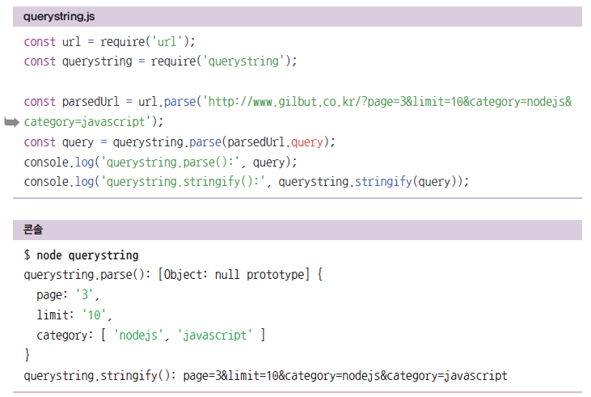
12. querystring
기존 노드 방식에서는 url querystring을 querystring 모듈로 처리
querystring.parse(쿼리): url의 query 부분을 자바스크립트 객체로 분해해줍니다.
querystring.stringify(객체): 분해된 query 객체를 문자열로 다시 조립해줍니다.

Slide 35
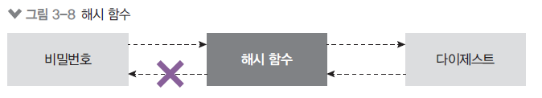
13. 단방향 암호화(crypto)
암호화는 가능하지만 복호화는 불가능
암호화: 평문을 암호로 만듦
복호화: 암호를 평문으로 해독
단방향 암호화의 대표 주자는 해시 기법
문자열을 고정된 길이의 다른 문자열로 바꾸는 방식
abcdefgh 문자열 -> qvew

Slide 36
14. Hash 사용하기(sha512)
createHash(알고리즘): 사용할 해시 알고리즘을 넣어줍니다.
md5, sha1, sha256, sha512 등이 가능하지만, md5와 sha1은 이미 취약점이 발견되었습니다.
현재는 sha512 정도로 충분하지만, 나중에 sha512마저도 취약해지면 더 강화된 알고리즘으로 바꿔야 합니다.
update(문자열): 변환할 문자열을 넣어줍니다.
digest(인코딩): 인코딩할 알고리즘을 넣어줍니다.
base64, hex, latin1이 주로 사용되는데, 그중 base64가 결과 문자열이 가장 짧아 애용됩니다. 결과물로 변환된 문자열을 반환합니다.

Slide 37
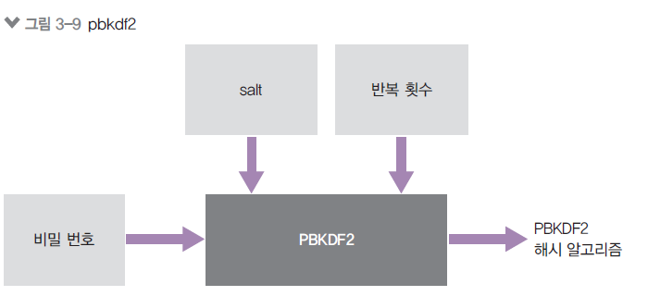
14. pbkdf2
컴퓨터의 발달로 기존 암호화 알고리즘이 위협받고 있음
sha512가 취약해지면 sha3으로 넘어가야함
현재는 pbkdf2나, bcrypt, scrypt 알고리즘으로 비밀번호를 암호화
Node는 pbkdf2와 scrypt 지원
pbkdf2는 간단하지만, bcrypt와 scrypt보다
보안이 취약함
보안을 강화하려면 bcrypt or scrypt 를 사용하면 됨

Slide 38
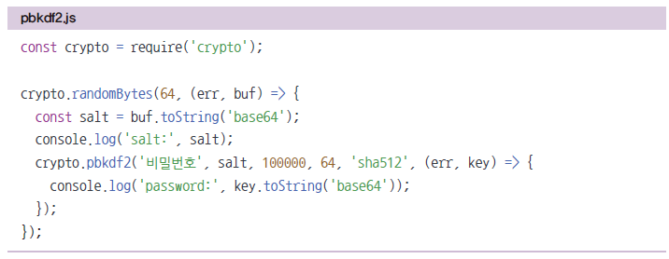
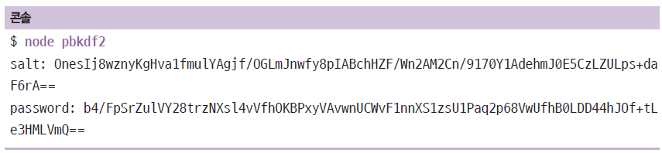
15. pbkdf2 예제
컴퓨터의 발달로 기존 암호화 알고리즘이 위협받고 있음
crypto.randomBytes로 64바이트 문자열 생성 -> salt 역할
pbkdf2 인수로 순서대로 비밀번호, salt, 반복 횟수, 출력 바이트, 알고리즘
반복 횟수를 조정해 암호화하는 데 1초 정도 걸리게 맞추는 것이 권장됨

Slide 39
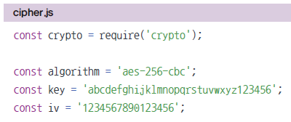
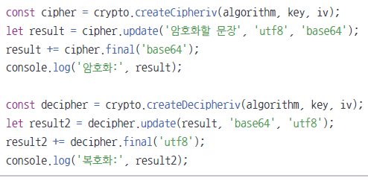
16. 양방향 암호화
대칭형 암호화(암호문 복호화 가능)
Key가 사용됨
암호화할 때와 복호화 할 때 같은 Key를 사용해야 함

Slide 40
17. 양방향 암호화 메서드
crypto.createCipheriv(알고리즘, 키, iv): 암호화 알고리즘과 키, 초기화벡터를 넣어줍니다.
암호화 알고리즘은 aes-256-cbc를 사용했습니다. 다른 알고리즘을 사용해도 됩니다.
사용 가능한 알고리즘 목록은 crypto.getCiphers()를 하면 볼 수 있습니다.
키는 32바이트, 초기화벡터(iv)는 16바이트로 고정입니다.
cipher.update(문자열, 인코딩, 출력 인코딩): 암호화할 대상과 대상의 인코딩, 출력 결과물의 인코딩을 넣어줍니다.
보통 문자열은 utf8 인코딩을, 암호는 base64를 많이 사용합니다.
cipher.final(출력 인코딩): 출력 결과물의 인코딩을 넣어주면 암호화가 완료됩니다.
crypto.createDecipheriv(알고리즘, 키, iv): 복호화할 때 사용합니다. 암호화할 때 사용했던 알고리즘과 키, iv를 그대로 넣어주어야 합니다.
decipher.update(문자열, 인코딩, 출력 인코딩): 암호화된 문장, 그 문장의 인코딩, 복호화할 인코딩을 넣어줍니다.
createCipher의 update()에서 utf8, base64 순으로 넣었다면 createDecipher의 update()에서는 base64, utf8 순으로 넣으면 됩니다.
decipher.final(출력 인코딩): 복호화 결과물의 인코딩을 넣어줍니다.

Slide 41
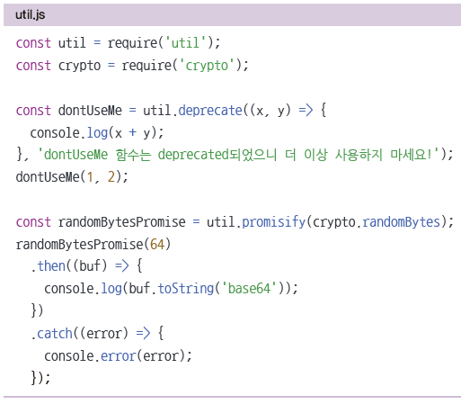

18. util
각종 편의 기능을 모아둔 모듈
deprecated와 promisify가 자주 쓰임

Slide 42

19. util의 메서드
util.deprecate: 함수가 deprecated 처리되었음을 알려줍니다.
첫 번째 인자로 넣은 함수를 사용했을 때 경고 메시지가 출력됩니다.
두 번째 인자로 경고 메시지 내용을 넣으면 됩니다. 함수가 조만간 사라지거나 변경될 때 알려줄 수 있어 유용합니다.
util.promisify: 콜백 패턴을 프로미스 패턴으로 바꿔줍니다.
바꿀 함수를 인자로 제공하면 됩니다. 이렇게 바꾸어두면 async/await 패턴까지 사용할 수 있어 좋습니다.
3.5.5.1절의 randomBytes와 비교해보세요. 프로미스를 콜백으로 바꾸는 util.callbackify도 있지만 자주 사용되지는 않습니다.

Slide 43


20. worker_threads
노드에서 멀티 스레드 방식으로 작업할 수 있음.
isMainThread: 현재 코드가 메인 스레드에서 실행되는지, 워커 스레드에서 실행되는지 구분
메인 스레드에서는 new Worker를 통해 현재 파일(__filename)을 워커 스레드에서 실행시킴
worker.postMessage로 부모에서 워커로 데이터를 보냄
parentPort.on(‘message’)로 부모로부터 데이터를 받고, postMessage로 데이터를 보냄

Slide 44




21. 여러 워커스레드 사용하기
new Worker 호출하는 수만큼 워커 스레드가 생성됨

Slide 45



22. 소수 찾기 예제
워커 스레드를 사용하지 않을 때(싱글 스레드일 때)

Slide 46





23. 소수 찾기 예제
워커 스레드를 사용할 때

Slide 47

23. child_process
노드에서 다른 프로그램을 실행하고 싶거나 명령어를 수행하고 싶을 때 사용
현재 노드 프로세스 외에 새로운 프로세스를 띄워서 명령을 수행함.
명령 프롬프트의 명령어인 dir을 노드를 통해 실행(리눅스라면 ls를 대신 적을 것)

Slide 48



24. child_process
파이썬 프로그램 실행하기
파이썬3이 설치되어 있어야 함.

Slide 49
25. 기타 모듈들
assert: 값을 비교하여 프로그램이 제대로 동작하는지 테스트하는 데 사용합니다.
dns: 도메인 이름에 대한 IP 주소를 얻어내는 데 사용합니다.
net: HTTP보다 로우 레벨인 TCP나 IPC 통신을 할 때 사용합니다.
string_decoder: 버퍼 데이터를 문자열로 바꾸는 데 사용합니다.
tls: TLS와 SSL에 관련된 작업을 할 때 사용합니다.
tty: 터미널과 관련된 작업을 할 때 사용합니다.
dgram: UDP와 관련된 작업을 할 때 사용합니다.
v8: V8 엔진에 직접 접근할 때 사용합니다.
vm: 가상 머신에 직접 접근할 때 사용합니다.

Slide 50
파일 시스템
접근 하기

Slide 51


1. fs
파일 시스템에 접근하는 모듈
파일/폴더 생성, 삭제, 읽기, 쓰기 가능
웹 브라우저에서는 제한적이었으나 노드는 권한을 가지고 있음
파일 읽기 예제(결과의 버퍼는 뒤에서 설명함)

Slide 52

2. fs 프로미스
콜백 방식 대신 프로미스 방식으로 사용 가능
require(‘fs’).promises
사용하기 훨씬 더 편해서 프로미스 방식을 추천함

Slide 53



3. fs로 파일 만들기
파일을 만드는 예제

Slide 54



4. 동기 메서드와 비동기 메서드
노드는 대부분의 내장 모듈 메서드를 비동기 방식으로 처리
비동기는 코드의 순서와 실행 순서가
일치하지 않는 것을 의미
일부는 동기 방식으로 사용 가능
우측 코드 콘솔 예측해 보기

Slide 55

5. 동기 메서드와 비동기 메서드
이전 예제를 여러 번 실행해 보기
매 번 순서가 다르게 실행됨
순서에 맞게 실행하려면?
동기와 비동기: 백그라운드 작업 완료 확인 여부
블로킹과 논 블로킹: 함수가 바로 return 되는지 여부
노드에서는 대부분 동기-블로킹 방식과 비동기-논 블로킹 방식임.

Slide 56



6. 동기 메서드 사용하기

Slide 57



7. 비동기 메서드로 순서 유지하기
콜백 형식 유지
코드가 우측으로 너무 들어가는 현상 발생(콜백 헬)

Slide 58


8. 비동기 메서드로 순서 유지하기
프로미스로 극복

Slide 59


9. 버퍼와 스트림 이해하기
버퍼: 일정한 크기로 모아두는 데이터
일정한 크기가 되면 한 번에 처리
버퍼링: 버퍼에 데이터가 찰 때까지 모으는 작업
스트림: 데이터의 흐름
일정한 크기로 나눠서 여러 번에 걸쳐서 처리
버퍼(또는 청크)의 크기를 작게 만들어서 주기적으로 데이터를 전달
스트리밍: 일정한 크기의 데이터를 지속적으로 전달하는 작업

Slide 60

10. 버퍼 사용하기
노드에서는 Buffer 객체 사용

Slide 61
11. Buffer의 메서드
노드에서는 Buffer 객체 사용
from(문자열): 문자열을 버퍼로 바꿀 수 있습니다. length 속성은 버퍼의 크기를 알려줍니다. 바이트 단위입니다.
toString(버퍼): 버퍼를 다시 문자열로 바꿀 수 있습니다. 이때 base64나 hex를 인자로 넣으면 해당 인코딩으로도 변환할 수 있습니다.
concat(배열): 배열 안에 든 버퍼들을 하나로 합칩니다.
alloc(바이트): 빈 버퍼를 생성합니다. 바이트를 인자로 지정해주면 해당 크기의 버퍼가 생성됩니다.

Slide 62



12. 파일 읽는 스트림 사용하기
fs.createReadStream
createReadStream에 인자로 파일 경로와 옵션 객체 전달
highWaterMark 옵션은 버퍼의 크기(바이트 단위, 기본값 64KB)
data(chunk 전달), end(전달 완료), error(에러 발생) 이벤트 리스너와 같이 사용

Slide 63
자료 출처
Node.js 교과서(개정2판), 길벗, 조현영 저, 2020년도
Node.js 프로그래밍, 이고잉 저, 위키북스

Slide 64

THANK YOU

